Slide 1


학교탈출 넘버원!
2021182010 게임공학과 노다정
seok830621
5
off

Slide 2
게임 컨셉
off
5
seok830621
1. 데브시스터즈의 ‘쿠키런 : 오븐 브레이크’ 게임 기반
2. 횡스크롤 액션 게임
3. 점프와 슬라이드를 통해 장애물을 피하고,
최대한 많은 아이템을 먹어 높은 점수를 얻는 게임
4. 캐릭터의 고유 스킬 존재

Slide 3
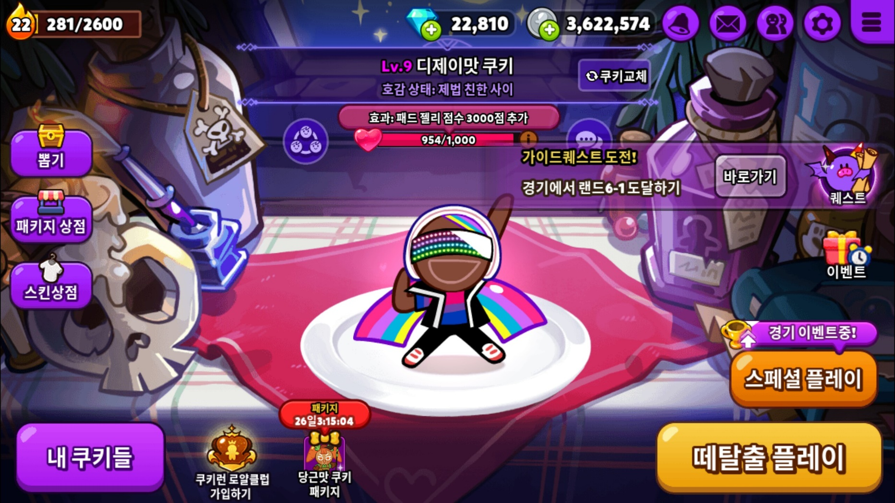
메인 게임 화면 구성
off
5
seok830621
쿠폰 수
선택한 캐릭터
캐릭터 선택
게임 시작

Slide 4

상점 및 캐릭터 선택 화면
off
5
seok830621
캐릭터 구입 가능
캐릭터 구입시
선택창으로 변환

Slide 5
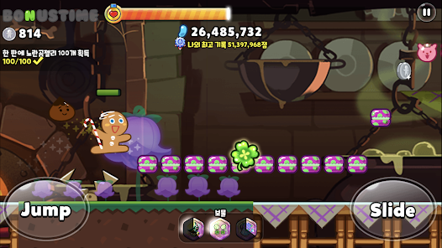
게임 흐름과 인게임 구성
off
5
seok830621
쿠폰수
캐릭터 보유 체력
(하트 3개로 표현)
획득 점수
Esc 버튼을 누르면
일시 정지 / 도움말
캐릭터 보유 스킬

Slide 6
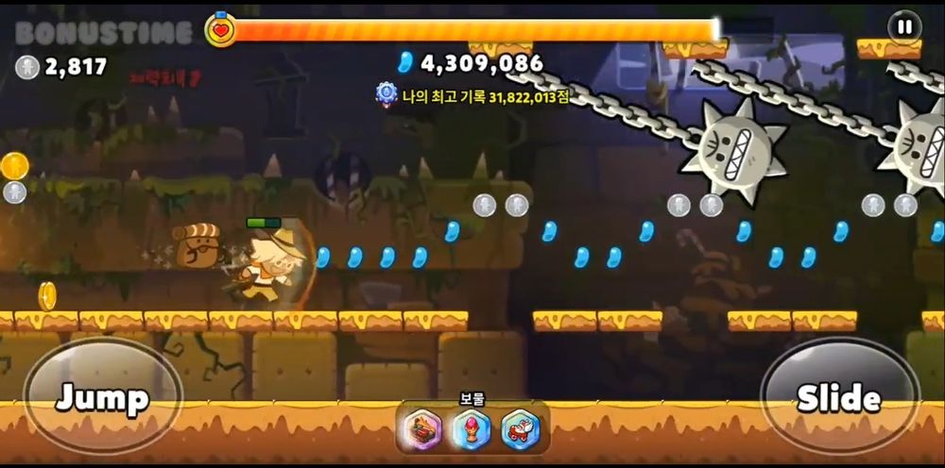
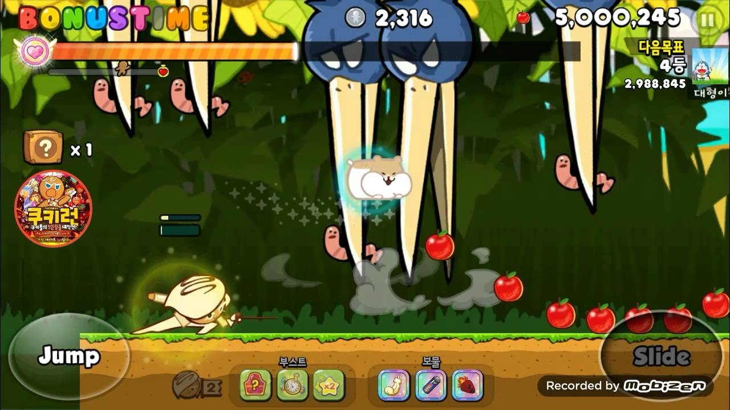
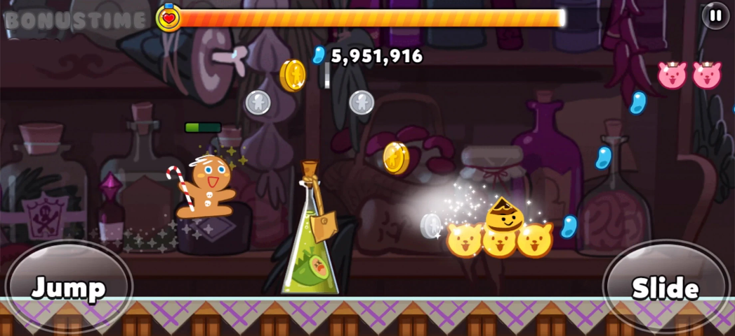
게임 흐름과 인게임 구성
off
5
seok830621
달리기 애니메이션
슬라이드 애니메이션
기본 : 직선으로 달리기
위에 장애물 : 슬라이드
점프 애니메이션
아래 장애물 : 점프

Slide 7

종료 전 스코어 합산 결과
off
5
seok830621
최종 스코어
최종 쿠폰 수
일정 점수 달성 시
다음 스테이지로 이동

Slide 8
개발 범위
off
5
seok830621
개발 요소 | 최소 범위 | 추가 범위
맵 | 2개의 스테이지 (교실 / 복도) 일정 점수를 획득하면 스테이지 클리어 | 추가 스테이지 (운동장, 보건실, 과학실)
캐릭터 컨트롤 | 키보드 이용 (위 – 점프 / 아래 – 슬라이드)
캐릭터 스킬 | 숫자키 입력 시 발동, 횟수는 1번씩 (1번키 입력 – 일정 체력 회복) | 2번키 입력 – 일정 시간 무적 추가
사운드 | 배경음악 | 쿠폰 획득 시 사운드 추가 장애물과 부딪힐 때 사운드 추가
장애물 | 위아래에서 나타나는 장애물 기본적으로 설치된 장애물 | 사라지는 장애물 추가
애니메이션 | 슬라이드 / 점프 / 런 등 약 3종 | 스킬 발동 (회복/무적) 시 애니메이션 추가
게임 기능 | 장애물과 부딪힘 > 체력 감소 쿠폰 획득 시 쿠폰 수 증가 스테이지 클리어 시 다음 스테이지로 이동 | 스테이지 클리어 시 상점 이용 가능 스테이지 클리어 후 메인 화면 이동 가능 스테이지 선택지 구현 스킬 설정 가능

Slide 9
개발 계획
off
5
seok830621
1주차 | 리소스 수집 및 제작 | - 게임 내 필요한 리소스 수집 및 제작
2주차 | 게임 내 오브젝트 배치 | - 맵 배경 및 장애물 배치 - 위아래에서 나오는 오브젝트 발사
3주차 | 마우스 및 키보드 동작 | - 캐릭터 컨트롤 (점프/슬라이드) 기능 - 게임 진행 중 메뉴 클릭에 대한 처리 - 게임 진행 중 스킬 발동에 대한 처리
4주차 | 충돌 구현 | - 장애물과 충돌 체크 결과에 따른 체력 감소 구현
5주차 | 추가 구현 및 중간 점검 | - 실제 메뉴 (일시 정지, 도움말) 구현 - 중간 점검 / 1~4주차 진행 동안 부족한 점 보안
6주차 | 메인 화면 구현 | - 메인 화면 (게임 시작, 상점, 도움말) 에서 인게임으로 이동 구현
7주차 | 캐릭터 선택 구현 | - 상점에 대한 부분 처리
8주차 | 시작과 종료 처리 & 사운드 추가 | - 실제적인 게임 시작과 종료 처리 / 스코어 합산 결과 화면 - 사운드 추가
9주차 | 밸런스 조절 | - 밸런스 조절 - 5~8주차 진행동안 부족한 점 보안
10주차 | 마무리 | 최종 점검 및 릴리즈

